Slide 1

সবাইকে শুভেচ্ছা

Slide 2

আহমদ মাহফুজ মাহবুব
সহকারী অধ্যাপক
জীববিজ্ঞান বিভাগ
ক্যামব্রিয়ান স্কুল অ্যান্ড কলেজ
ঢাকা
শ্রেণি: একাদশ-দ্বাদশ
জীববিজ্ঞান দ্বিতীয় পত্র
অধ্যায় –৫ম

Slide 3
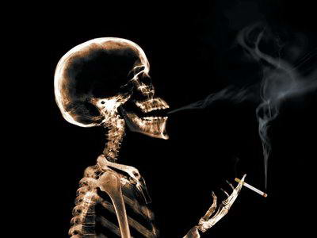
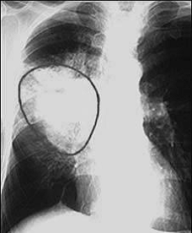

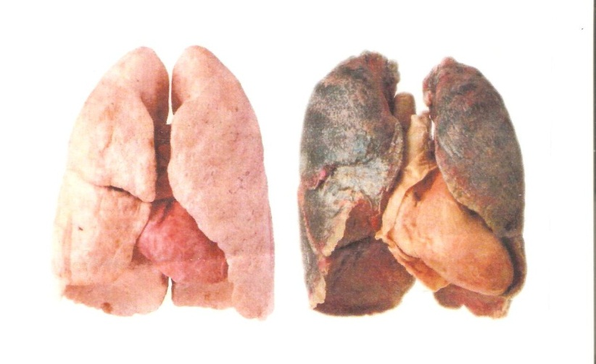
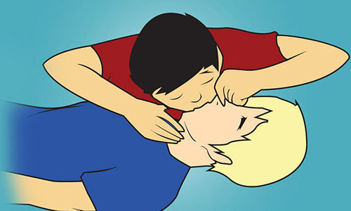
ধূমপায়ী ও অধূমপায়ীর ফুসফুসের এক্সরে রিপোর্ট এর তুলনা এবং কৃত্রিম শ্বাস প্রশ্বাস

Slide 4
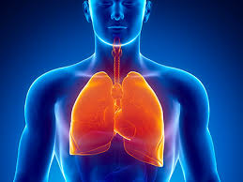


অধূমপায়ী ও ধূমপায়ীর ফুসফুসের এক্স-রে চিত্রের তুলনা

Slide 5
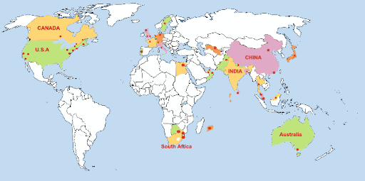
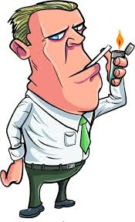
যেসব ক্ষতিকর উপাদান থাকে সেগুলো হলো নিকোটিন, টার ও কার্বন মনোঅক্সাইড। এগুলো প্রধানত মানুষের শ্বসন অঙ্গে জটিলতাসহ অন্যান্য সমস্যা সৃষ্টি করে।
বিশ্ব স্বাস্থ্য সংস্থার মতে বিংশ শতাব্দীতে তামাক ব্যাধিতে সারাবিশ্বে প্রায় ১০ কোটি লোক মারা গেছে।
বিশ্বে আনুমানিক ১২৫ কোটি লোক ধুমপায়ী। ধূমপানে সৃষ্ট ধোঁয়াতে প্রায় ৫০০ ধরনের রাসায়নিক পদার্থ থাকে।

Slide 6
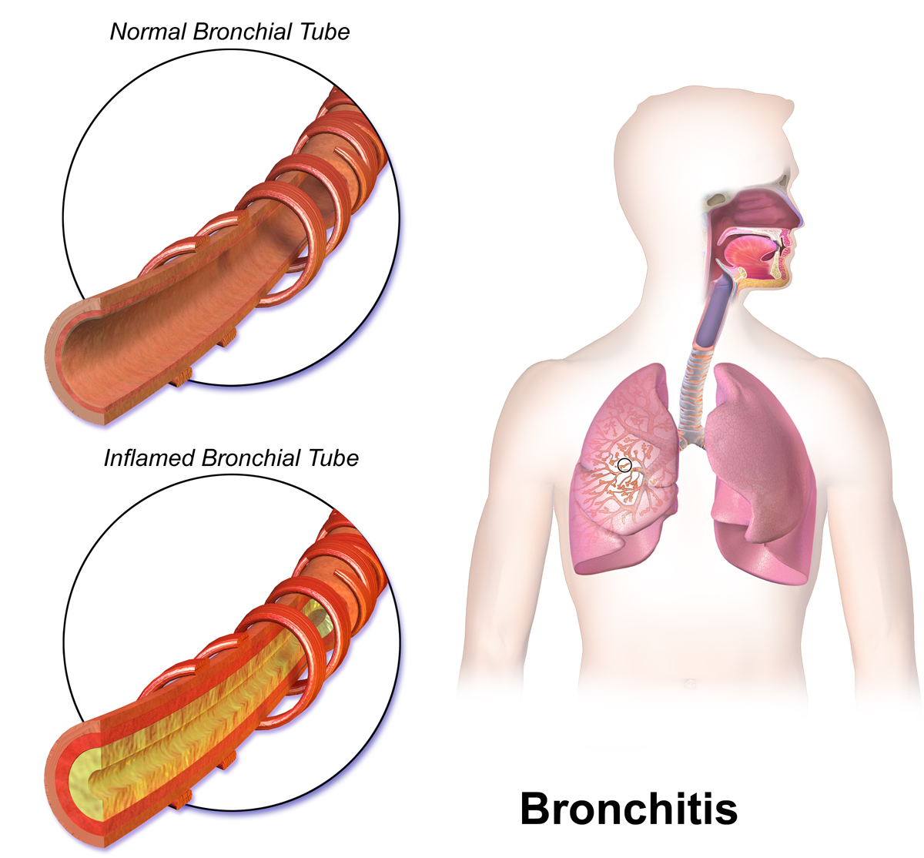
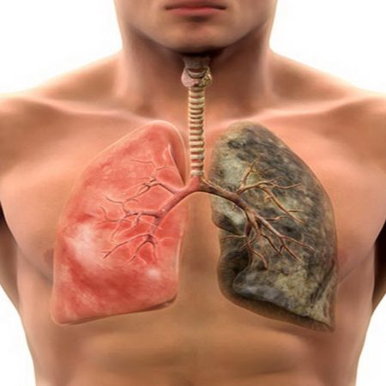
সিগারেটের ধোঁয়ায় বিদ্যমান বিষাক্ত নিকোটিন ও টার ফুসফুসে ক্যান্সার সৃষ্টি করে।
কার্বন মনোঅক্সাইড শ্বাসনালিতে ব্রঙ্কাইটিস সৃষ্টি কর

Slide 7
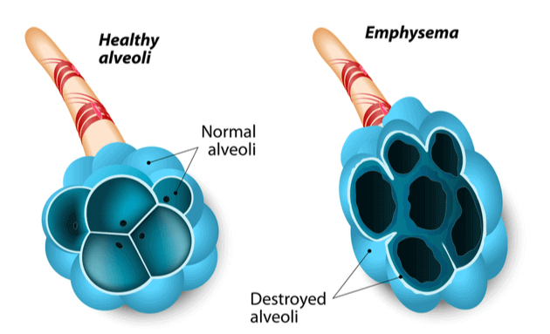
ধূমপানের ধোঁয়া ফুসফুসের অ্যালভিওলাসের প্রাচীর ক্ষতিগ্রস্থ করে। এতে অ্যালভিওলাসের আয়তন বেড়ে যায় এবং কোনো কোনো স্থানে ফেটে গিয়ে ফুসফুসে ফাঁকা জায়গার সৃষ্টি করে।

Slide 8
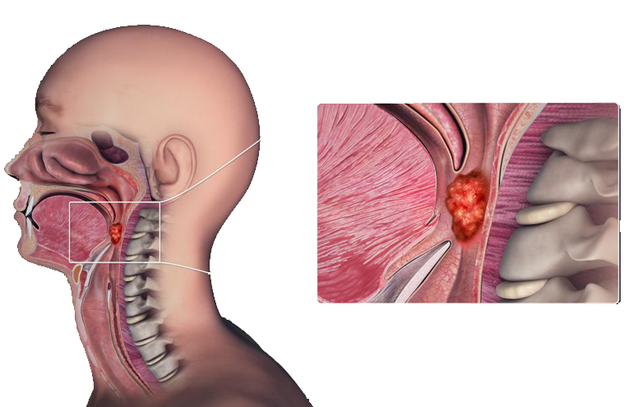
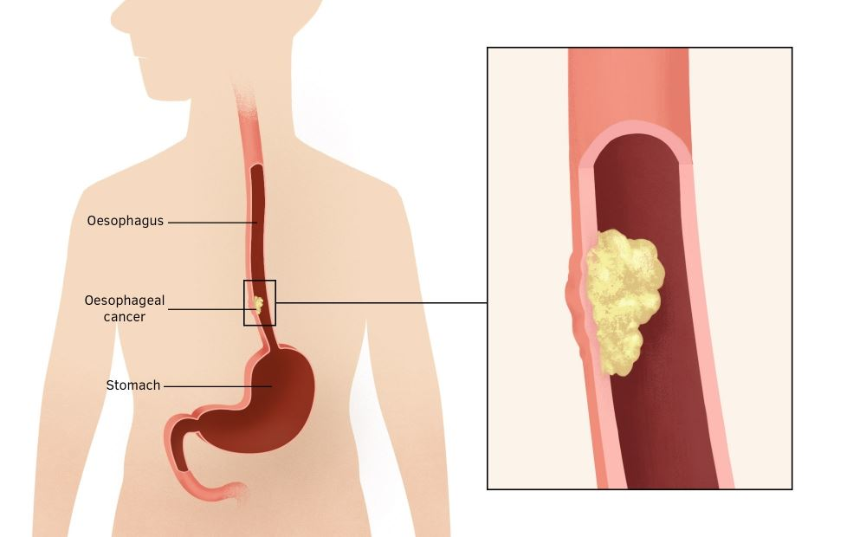
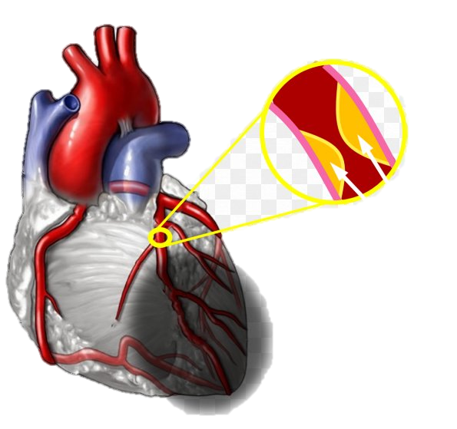
কার্বন মনোঅক্সাইড রক্তের অক্সিজেন পরিবহন ক্ষমতা হ্রাস করে এবং ধমনি গাত্রে কোলেস্টেরল জমতে সাহায্য করে। এতে উচ্চ রক্তচাপসহ স্ট্রোক করার প্রবণতা বেড়ে যায়।
নিয়মিত ধূমপান গলবিল ও অন্ননালিতে ক্যান্সার সৃষ্টি করে। মুখ, গলা ও খাদ্যনালিতে ক্যান্সার হওয়ার ঝুঁকি ধুমপায়ীর জন্য অধুমপায়ীর চেয়ে ৫-১০ গুণ বেশি।

Slide 9
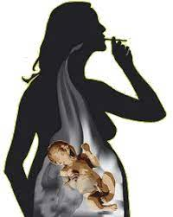

ধুমপায়ী মহিলাদের বন্ধ্যা হওয়ার সম্ভাবনা বেড়ে যায়

Slide 10
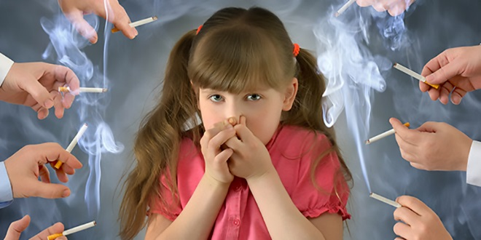

ধূমপান পরিবেশ দূষণ ঘটায় এবং অধূমপায়ীদের শ্বাস গ্রহণে ব্যাঘাত সৃষ্টি করে।

Slide 11
অধূমপায়ী ও ধূমপায়ীর ফুসফুসের এক্স-রে চিত্রের তুলনা

Slide 12
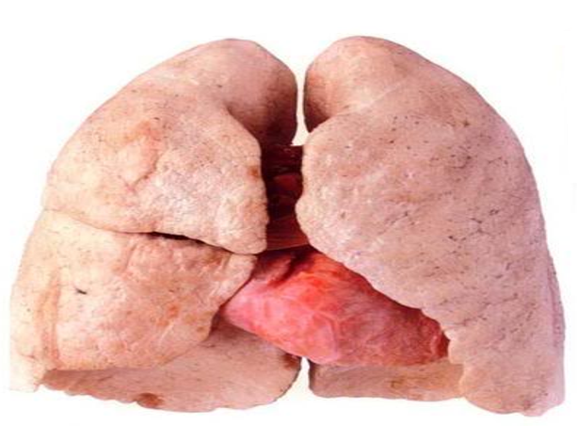
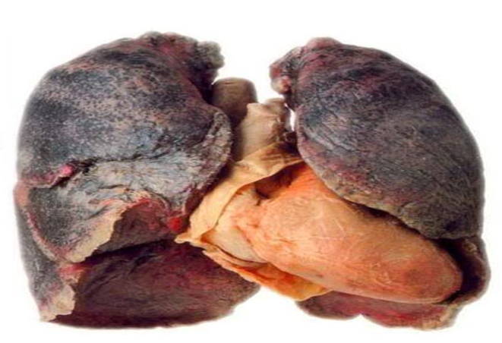
অধূমপায়ী
ধূমপায়ী
লালচে বা গোলাপি বর্ণের হয়।
কালো বর্ণের হয়

Slide 13
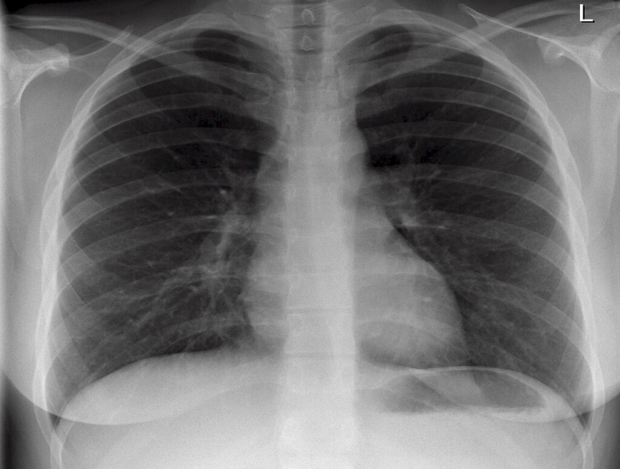
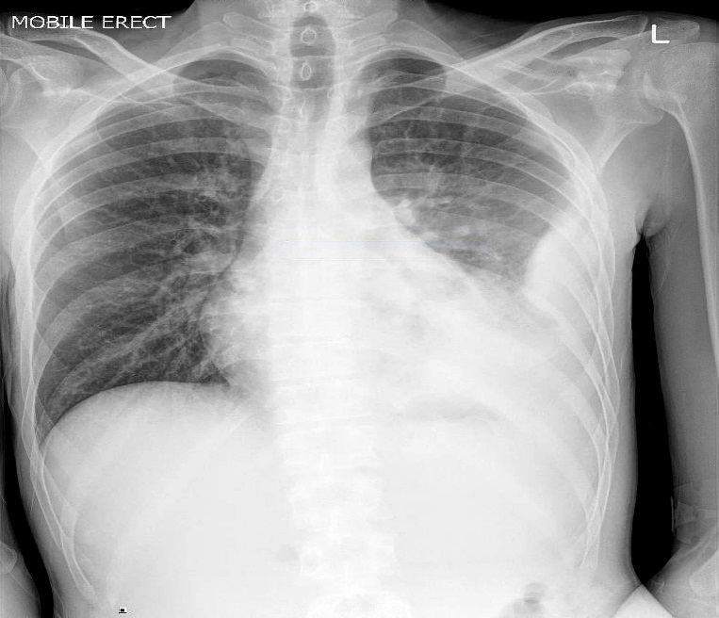
অধূমপায়ী
ধূমপায়ী
এক্স-রে রিপোর্টেও ফাঁকা স্থান দেখা যায় না।
এক্স-রে রিপোর্টে ফাঁকা স্থান দেখা যায়।

Slide 14
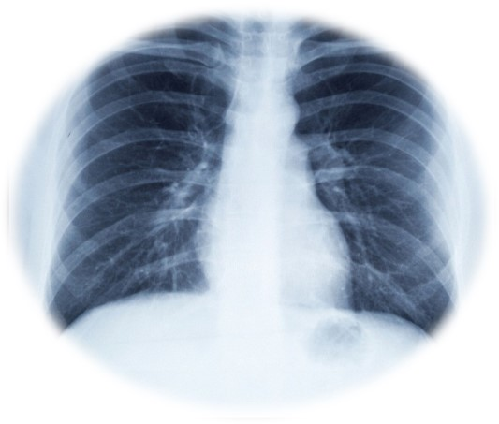
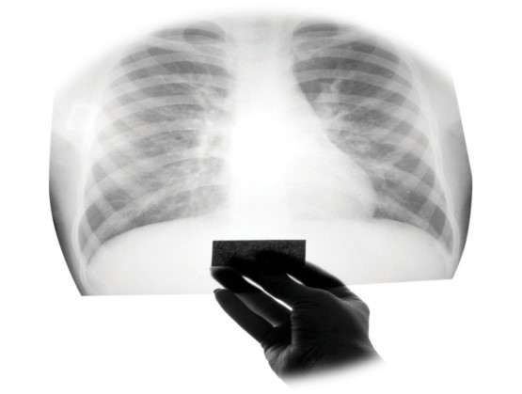
অধূমপায়ী
ধূমপায়ী
ফুসফুস এবং অ্যালভিওলাসের প্রাচীর এক্স –রে চিত্রে স্বাভাবিক পুরু এবং সবল দেখা যায়।
অ্যালভিওলাসের প্রাচীর নষ্ট হয়ে যায় তাই ধূমপায়ীর এক্স-রে রিপোর্টে অ্যালভিওলাসের প্রাচীর পাতলা,দূর্বল ও কৃশ দেখা যায়।

Slide 15

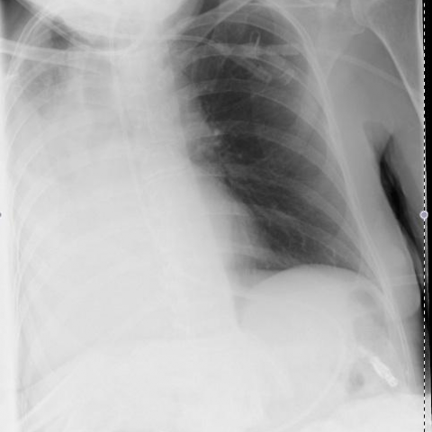
অধূমপায়ী
ধূমপায়ী
কফের উপস্থিতি লক্ষ করা যায় না
কফের উপস্থিতি লক্ষ করা যায়।

Slide 16

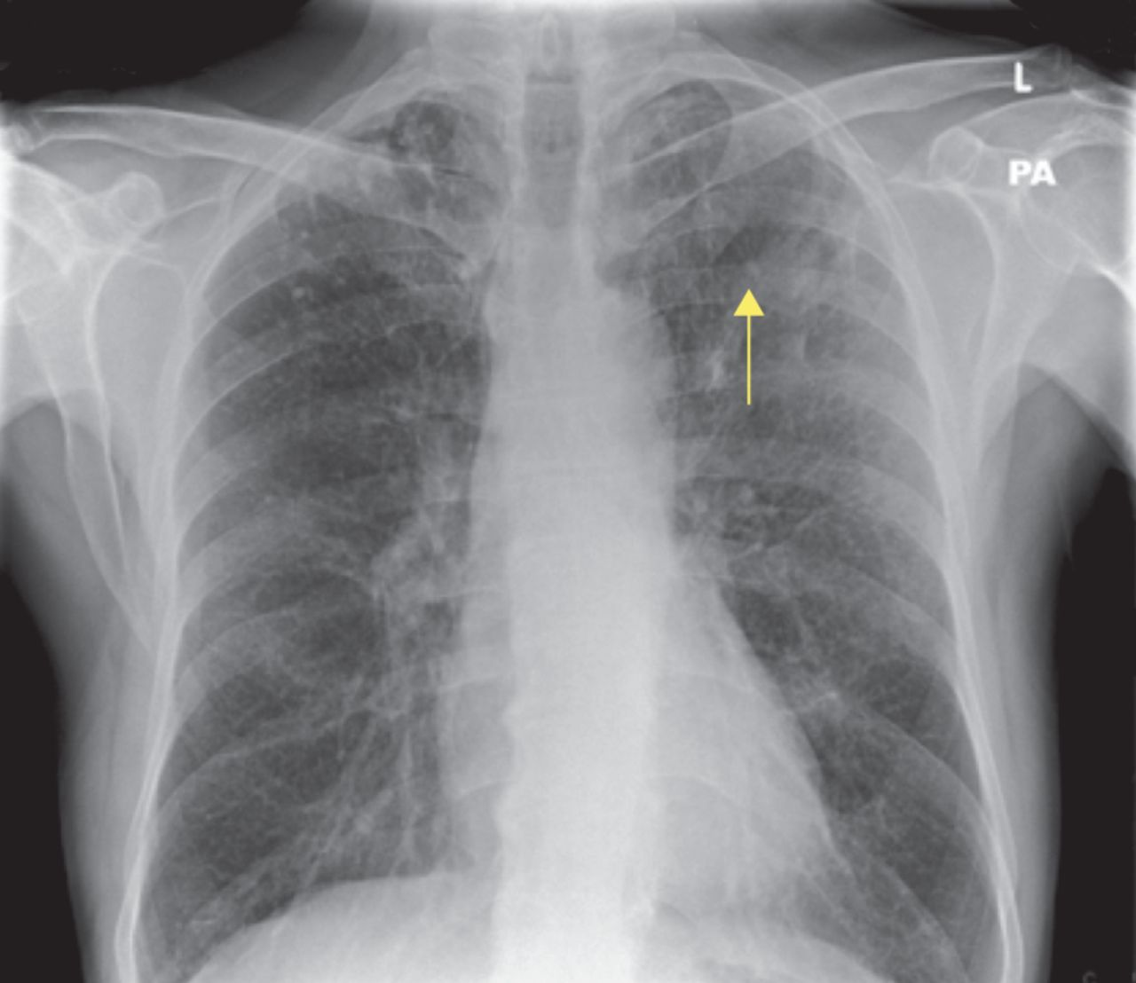
অধূমপায়ী
ধূমপায়ী
ক্যান্সার আক্রান্ত হলে এক্স-রে চিত্রে অস্বাভাবিক টিউমার পরিলক্ষিত হয় না।
ক্যান্সার আক্রান্ত হলে এক্স-রে চিত্রে অস্বাভাবিক টিউমার পরিলক্ষিত হয়।

Slide 17
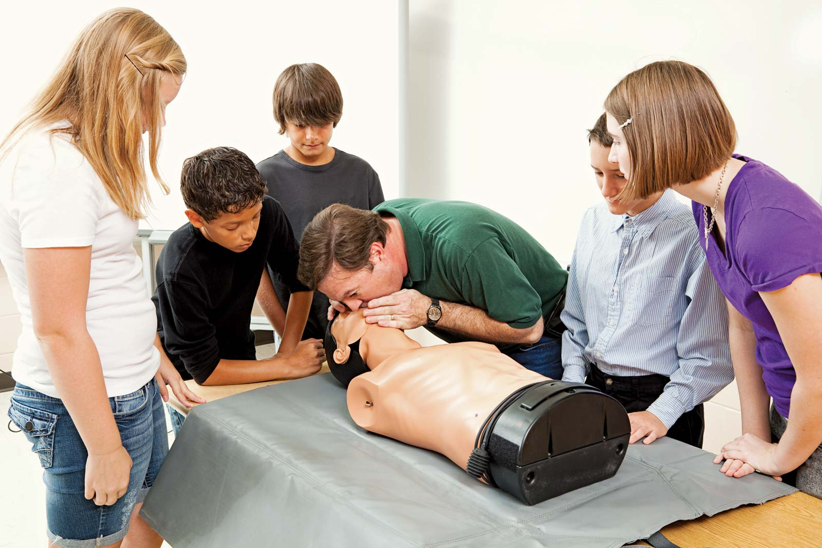

Slide 18
কৃত্রিম শ্বাস-প্রশ্বাসের উদ্দেশ্য
পানিতে ডুবে যাওয়া
হার্ট অ্যাটাক
খারাপ ইনজুরি
ইলেকট্রিক শক
ভুমিকম্প

Slide 19
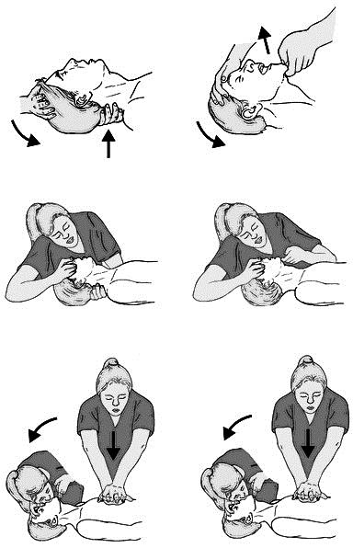
থুতনি যতটুকু সম্ভব উপরে উঠাতে হবে।
প্রথমে আহত ব্যক্তিকে চিৎ করে শোয়াতে হবে
কপালের উপর হাত রেখে বৃদ্ধাঙ্গুল ও তর্জনী আঙ্গুল দিয়ে নাকের ছিদ্র চেপে ধরতে হবে।
রোগীর মুখে মুখ লাগিয়ে জোরে বাতাস প্রবেশ এর চেষ্টা করতে হবে।
বুকের উপর হাত রেখে কমপক্ষে ১৫ বার চাপ দিতে হবে।

Slide 20
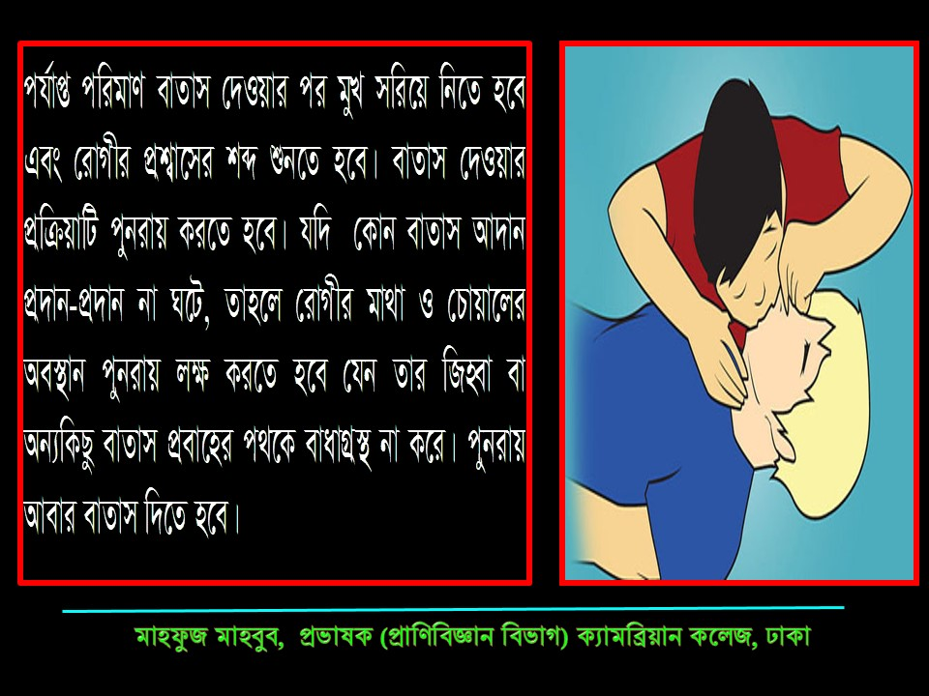

Slide 21
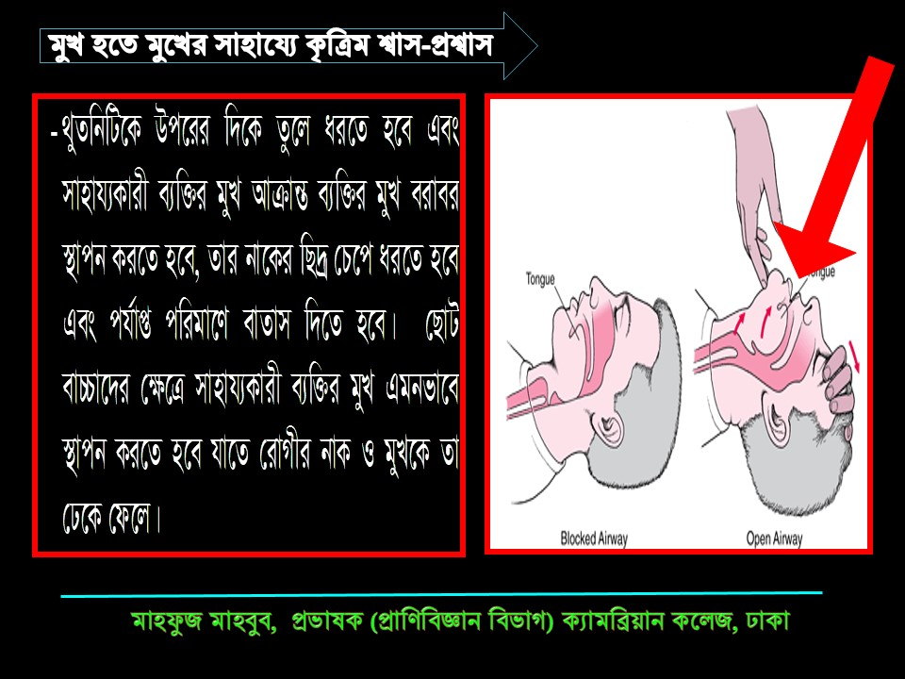

Slide 22
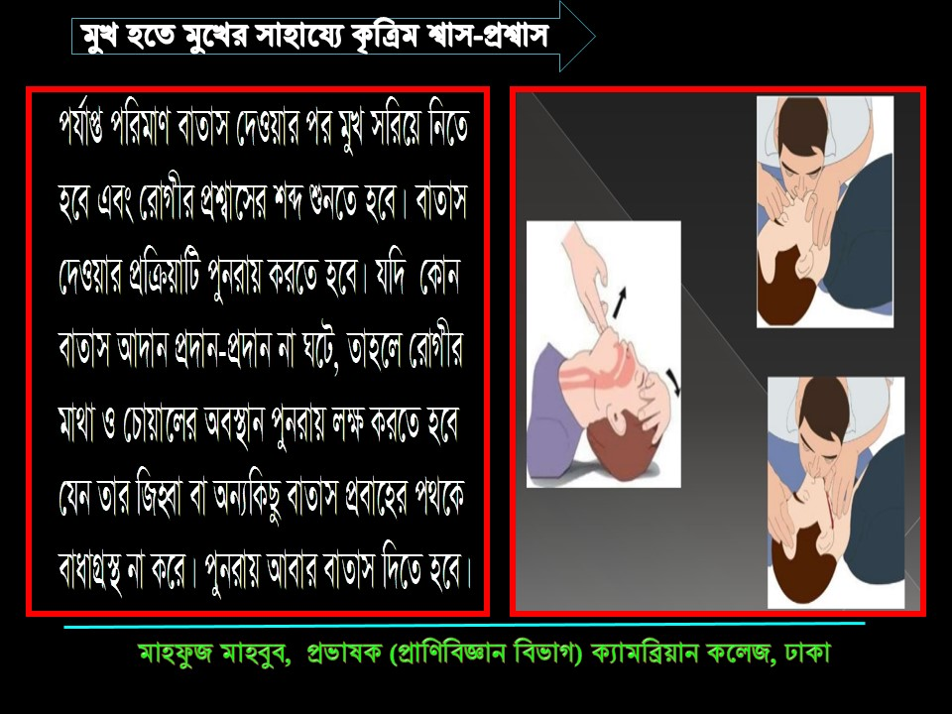

Slide 23
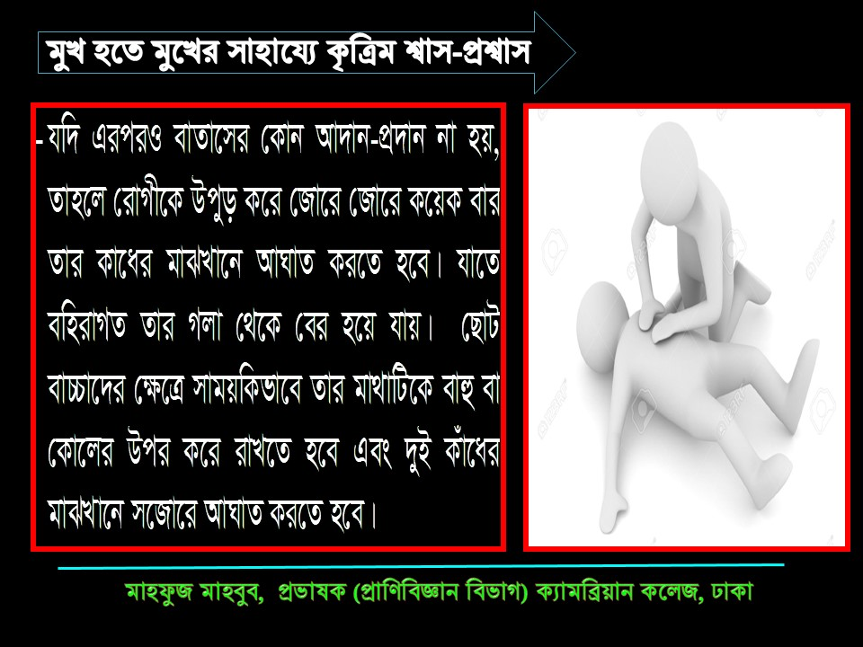

Slide 24
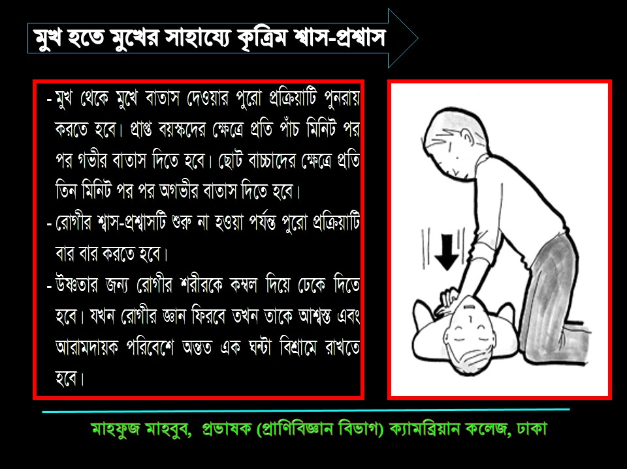

Slide 25
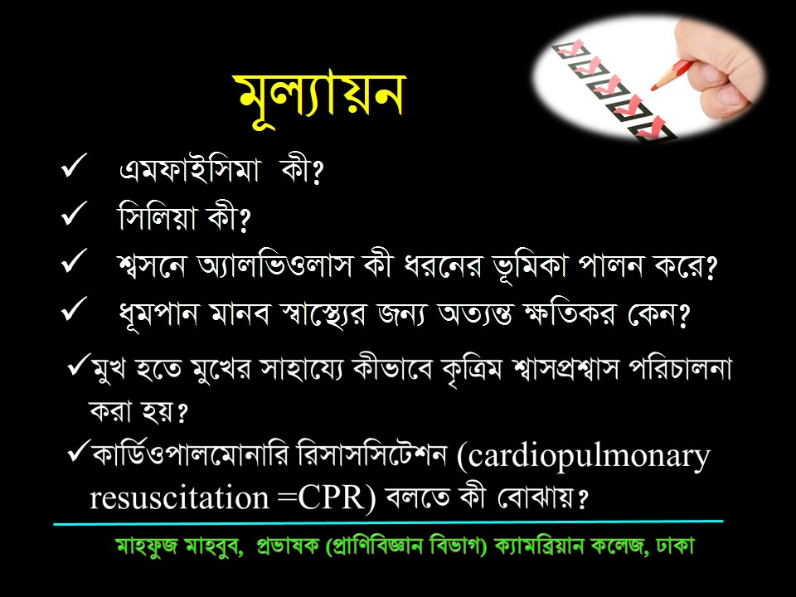

Slide 26

অনুশীলন

Slide 27

ধন্যবাদ

